Slide 1
Prebrojavanje i praćenje ljudi na kamerama video nadzora
Soft kompjuting
Profesor: doc. dr Đorđe Obradović
Asistent: Miroslav Kondić
Autor: Dražen Đanić
RA26/2012

Slide 2
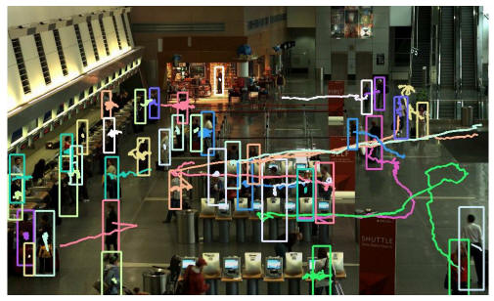
Motivacija
Utvrditi broj ljudi na ulicama grada ili velikih tržnih centara i pratiti njihovo kretanje
Na osnovu rezultata analize promeniti raspored različitih elemenata
U slučaju prodavnice raspored polica i robe na njima

Slide 3
Zadatak
Napraviti prokram koji će biti u stanju da na snimku sa video nadzora uoči pešake, označi ih i odredi njihov broj u određenom regionu.
Za proveru rada,iskoristiti ranije snimljen promet pešaka ili upotrebiti web ili neku drugu kameru koja kaja će obavljati ulogu nadzorne kamer. U tom slučaju je potrebno i simulirati saobraćaj pešaka.
Snimak koji se analizira treba da potiče od kamere koja miruje
Program treba da bude u stanju da pravilno reši navedeni zadatak pri dnevnoj ili veštačkoj svetlosti (ne u mraku).

Slide 4
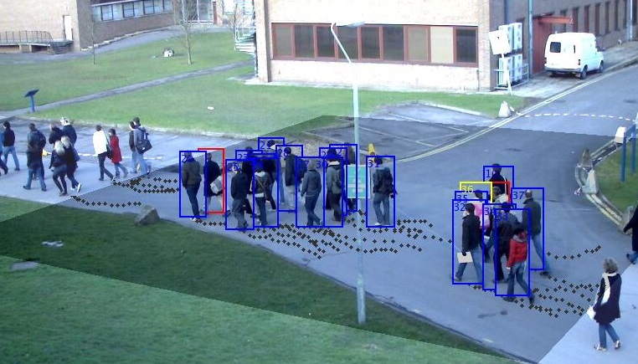
Implementacija
Za implementaciju rešenja se mogu koristiti programski jezici kao što su Python ili C++
Iskoristiti i OpenCV
Na ulaz programa se dovodi ranije snimljen video ili „live“ sniak iz kamere

Slide 5
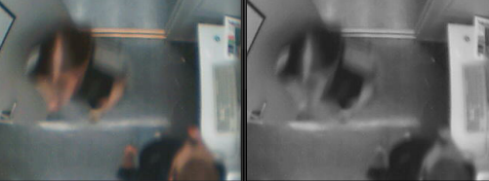
Implementacija
Video snimak se sastoji od niza frejomva/slika
Potrebno je analizirati frejmove i uočiti ljude
To se može ostvariti uočeavanjem razlike između dva frejma
Pretvoriti frejmove koji se porede u nijanse sive

Slide 6
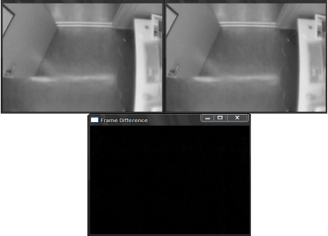
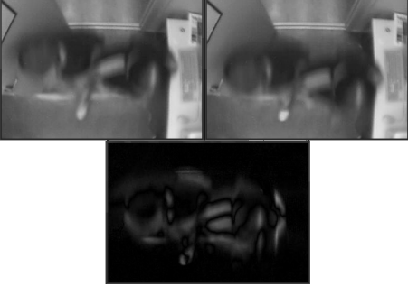
Implementacija
Postaviti optimalan trashold
Porediti dva frejma (snimljena dovoljno vremenski udaljena) piksel po piksel i generisati novu binarnu sliku
Ukoliko su pikseli dovoljno identični, odgovarajući piksel nove slike će biti crn. U suprotnom beo.

Slide 7
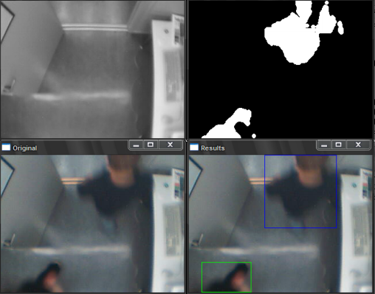
Implementacija
Oko površine gde je bela boja (potrebno je da je dovoljno velka) nacrtati pravugaonik

Slide 8
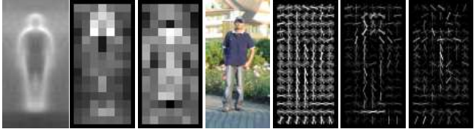
Implementacija
Drugi način implementacije je upotrebom HOF (Histograms of Oriented Gradients)

Slide 9
Literatura
Damien Lefloch: „Real-Time People Counting system using Video Camera“
Navneet Dalal and Bill Triggs: „Histograms of Oriented Gradients for Human Detection “
Universitatea Tehnica din Cluj-Napoca http://users.utcluj.ro/~raluca/prs/prs_lab_05e.pdf

